Slide 1
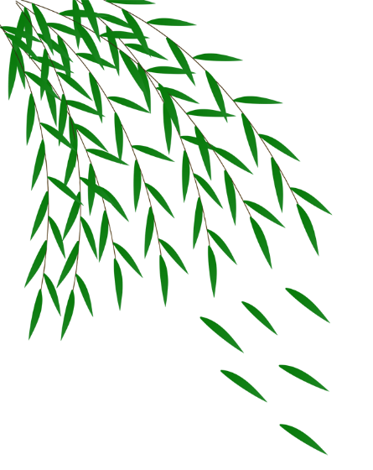
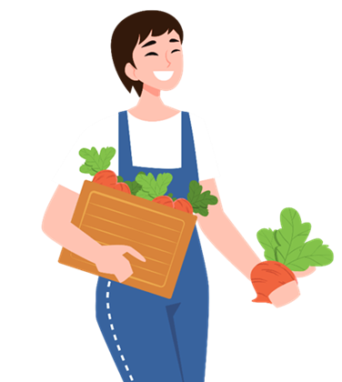
胡萝卜先生的胡子
胡萝卜先生的胡子人教部编版语文三年级上教学课件
宣讲人：小Q办公 时间：20XX.XX

Slide 2
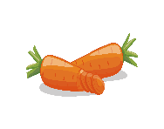
猜谜语
一个胖娃娃，埋在地底下，头顶绿巾穿红褂，夏天播种秋天拔，小兔子们最爱他。(打一植物)
luó
读一读
bo
chóu
胡 萝 卜 发 愁
沾 到 晾 晒
zhān
liànɡ
谜底：胡萝卜

Slide 3
讨论并划分课文层次。
1.稠密（多指枝叶、烟雾、须发等）。（ ）
2.用水果加糖、果胶制成的糊状食品。（ ）
3.结实；坚固。（ ）
B
A
C
A.果酱 B.浓密 C.牢固
吃胡萝卜

Slide 4
讨论并划分课文层次。
讨论并划分课文层次
交流在阅读过程中的猜想，并说说猜想的依据
刮胡子
读到__________，我猜想__________，因为__________________________。
鸟太太发现胡子
胡子长长了
这些预测跟课文的故事情节是一致的吗？
男孩剪下胡子

Slide 5
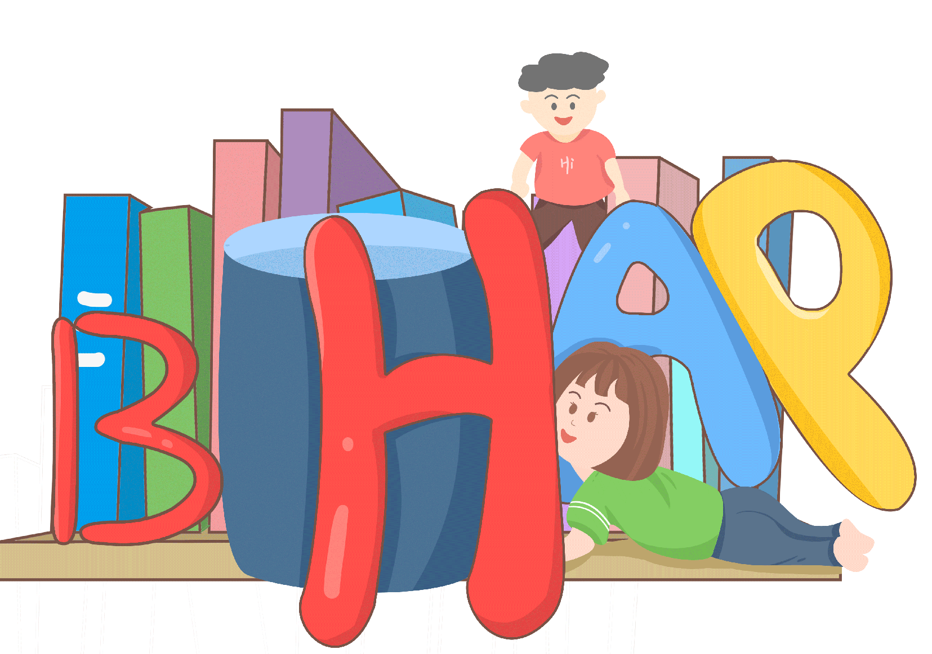
预测方法
我在故事的很多地方作了预测。当读到胡子沾上了营养丰富的果酱时，我就猜到胡子会越长越长。故事讲到了长胡子的各种用处，我依据这个内容和生活常识作了一些预测。生活常识 课文内容 插图重点词句标点.
我预测的内容没有原文丰富，有的还与原文不一致，但是我的预测也是有依据的。 当发现自己的预测和故事的实际内容不同时，我会及时修正自己的想法，接着猜测后面可能发生什么。
预测
过程
一致
不一致
调整
思路

Slide 6
胡子飞长
胡萝卜先生常常为胡子发愁，因为他长着浓密的胡子，必须每天刮。
胡子的
特点
浓密
长得快
为后文作铺垫。
有一天，胡萝卜先生匆匆忙忙刮了胡子，就吃着果酱面包上街去了。因为他近视，就没有发现漏刮了一根胡子。这根胡子长在下巴的右边，胡萝卜先生吃果酱面包的时候，胡子蘸到了甜甜的果酱。对一根胡子来说，果酱是多么好的营养品啊！
伏笔
胡萝卜先生沾上果酱的胡子会有什么变化呢？

Slide 7
胡子飞长
于是，胡萝卜先生一步一步走的时候，这根胡子就在一点儿一点儿地变长。只要看看胡萝卜先生走了多长的路，就可以知道它的这根胡子已经长了多长了。
沾了果酱的
胡子长长了
沾了果酱的胡子长长后会怎样呢？
在很远的街口，有一个男孩正在放风筝。线实在太短了，他的风筝只能飞过屋顶。谁来帮帮他该怎么办？ 胡萝卜先生的胡子刚好在风里飘动着。“这绳子够长了，就是不知道够不够牢固。小男孩说完就扯了扯胡子，他确定够牢固，就剪了一段用来放风思考：假如胡萝卜先生知道男孩将自己的胡子当成了风筝线，他会生气吗？为什么？

Slide 8
胡子飞长
不会生气。因为他的胡子帮助了男孩，看到男孩这么开心，胡萝卜先生也会觉得快乐的。 可能会生气。因为男孩并没有事先经过胡萝卜先生的允许，这种不问自取的行为不太好。
胡萝卜先生继续往前走，当他走过鸟太太家的树底下，鸟太太正在找绳子晾小鸟的尿布。胡萝卜先生的胡子刚好在风里飘动着。接下来可能会发生什么事情呢？

Slide 9
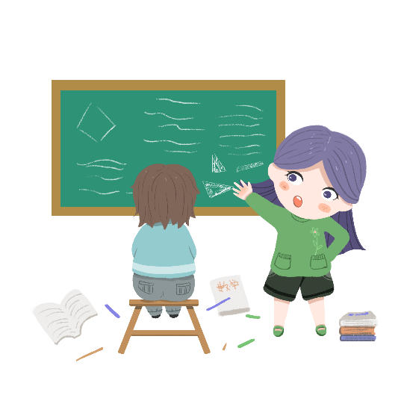
胡子飞长
预测一
这正好有根绳子，就是不知道够不够牢固。”鸟太太说完就扯了扯胡子，她确定足够牢固，就剪了一段用来晾尿布。
预测二
“这正好有根绳子，就是不知道够不够牢固。”鸟太太说完就扯了扯胡子，她确定不太牢固——毕竟小鸟的尿布实在太多了，晾尿布的绳子得足够结实才行。鸟太太松开了胡子，到别的地方找绳子去了。

Slide 10
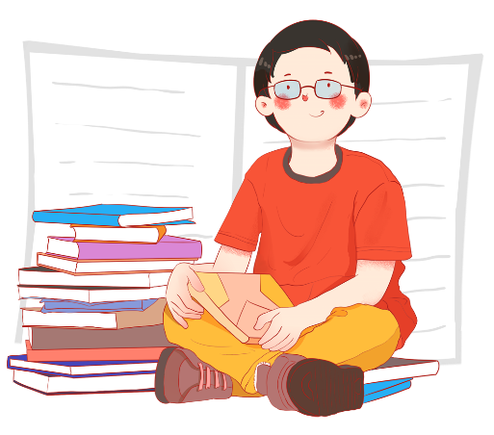
胡子飞长
预测三
“这正好有根绳子，就是不知道够不够牢固。”鸟太太说完就扯了扯胡子，她确定足够牢固。“请等一下，胡萝卜先生，请问我可以剪一段你的胡子，用来晾我的宝宝们的尿布吗？”“哦，当然可以！”胡萝卜先生大方地同意了。于是，鸟太太剪了一段胡萝卜先生的胡子，系在两根树枝之间，晾起了一长串鸟宝宝的尿布。
续编故事
思考：胡萝卜先生继续往前走，还会发生什么事呢？展开你的想象，继续猜想，仿照课文自由编故事。

Slide 11
胡子飞长
示例
鼹鼠老师带着学生过马路，可他们不是前面的撞了后面的，就是后面的踩了前面的。鼹鼠老师看见胡萝卜先生的长胡子，突然有了好主意。她剪下一段胡子，自己牵着胡子走在最前面，小鼹鼠一个接一个牵着胡子走。最后，他们顺利地过了马路。
原故事结局
于是，鸟太太剪了长长的一段胡子，系在两根树枝的中间：“这下好了，我总算找到一根够长的绳子了。胡萝卜先生就这样一直走，他的胡子一直长，当胡萝卜先生走进一家眼镜店的时候，他的胡子也就不再发疯一样长了。

Slide 12
胡子飞长
眼镜店的白菜小姐是个非常机灵的女孩，她一边给胡萝卜先生戴上眼镜，一边说：“如果你怕不小心把眼镜摔了，那么就在眼镜框上系一根绳子，然后挂在脖子上。”白菜小姐说这些话的时候，用那根胡子系住了眼镜。
由于一路上胡子派上了许多用处，已经不是那么长了，就挂在他的肩膀上胡萝卜先生开始掏钱为他的近视眼买眼镜。

Slide 13
胡子飞长
当胡萝卜先生的眼镜不小心从鼻子上滑落下来的时候，他的胡子系住了眼镜。胡萝卜先生说：“我的胡子真是太棒了。” 是的，胡萝卜先生的胡子确实是太棒了，大家都这么说。
相同
胡子派上了用场
不同
帮助别人与帮助自己
我们的预测和原故事结局有什么相同和不同的地方？

Slide 14
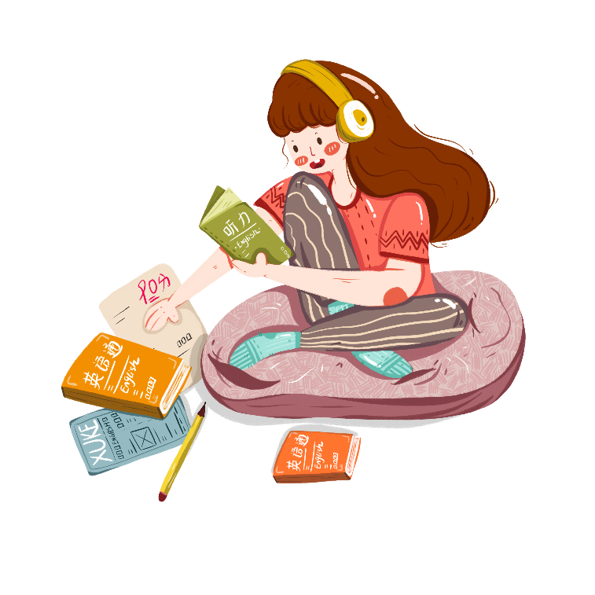
胡子飞长
长胡子
太棒了
长胡子
发愁
一样东西，只要用对了地方，就能给人带来帮助
长胡子
帮助别人
长胡子
方便自己
赠人玫瑰，手留余香。

Slide 15
板书设计
胡萝卜先生的长胡子
胡子浓密
每天刮慢慢变长
胡子浓密
漏刮一根、蘸到果酱,用胡子作风筝线
胡子浓密
小男孩风筝线太短,帮助他人快乐自己
胡子浓密
鸟太太找绳子晾尿布

Slide 16
板书设计
这篇童话故事主要讲了胡萝卜先生因为漏刮了一根胡子并让胡子沾到了果酱，胡子慢慢变长并帮助他人解决问题的故事。故事并没有给出结局，目的是让我们根据文章内容进行大胆的猜测。
王一梅，1970年出生，中国作家协会会员。主要作品：《抽屉里的小纸人》《书本里的蚂蚁》《住在楼上的猫》等。猜一猜这些故事的内容。
看拼音，写词语。
luó bo fā chóu（ ） （ ）
zhān shuǐ liànɡ shài
（ ） （ ）
萝 卜
发 愁
沾 水
晾 晒

Slide 17
仿写感叹句
例句：对一根胡子来说，果酱是多么好的营养品啊！ 示例：登上万里长城，眺望塞外风光，我的心情是多么豪迈啊！故事还没有结束，你认为后来可能会发生什么事情？你为什么这样想？听老师把故事讲完，看看自己的预测和故事有哪些相同和不同。
读读下面这些文章或书的题目，猜猜里面可能写了些什么。
《躲猫猫大王 》《夏洛的网 》《帽子的秘密》
《柔软的阳光》《团圆》《小灵通漫游未来》
先猜一猜
再找来读一读

Slide 18
仿写感叹句
示例：《躲猫猫大王》可能会介绍谁最擅长躲猫猫。《夏洛的网》中，夏洛可能是主人公的名称，文章内容与主人公的网有关。《帽子的秘密》所写的内容可能与帽子有关
《柔软的阳光》可能是写关于阳光的故事；《团圆》可能写亲人或朋友团聚；《小灵通漫游未来》可能是一篇想象作文或者科幻故事，与畅想未来有关。

Slide 19
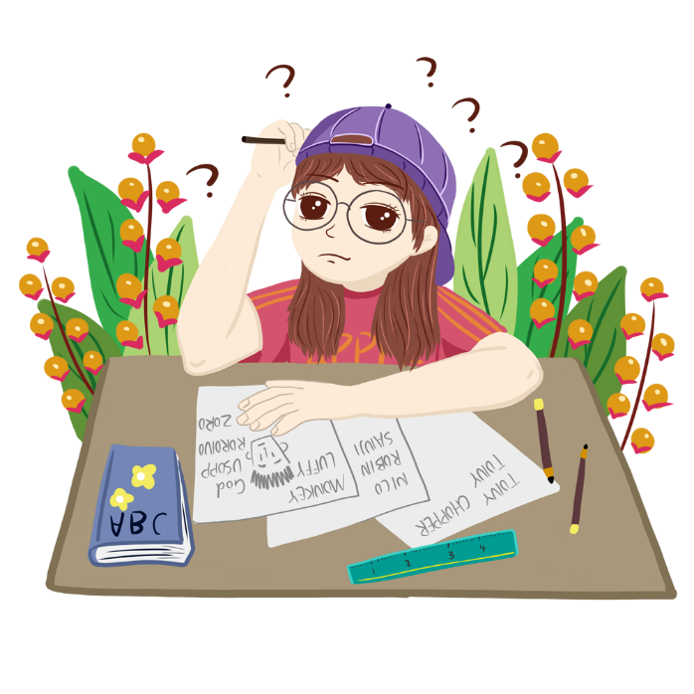
课外练习
把课后习题中列出的故事或书找来读一读，看自己猜得对不对。胡萝卜先生还会遇到谁？他的胡子还可以帮助谁？
请你画一画，并写上相应的对话
FĀ CHÓU nónɡ MÌ ZHĀN RǍN
JÌN SHÌ PIĀO dònɡ LÁO ɡù
Liànɡ niào bù hú luó bo

Slide 20
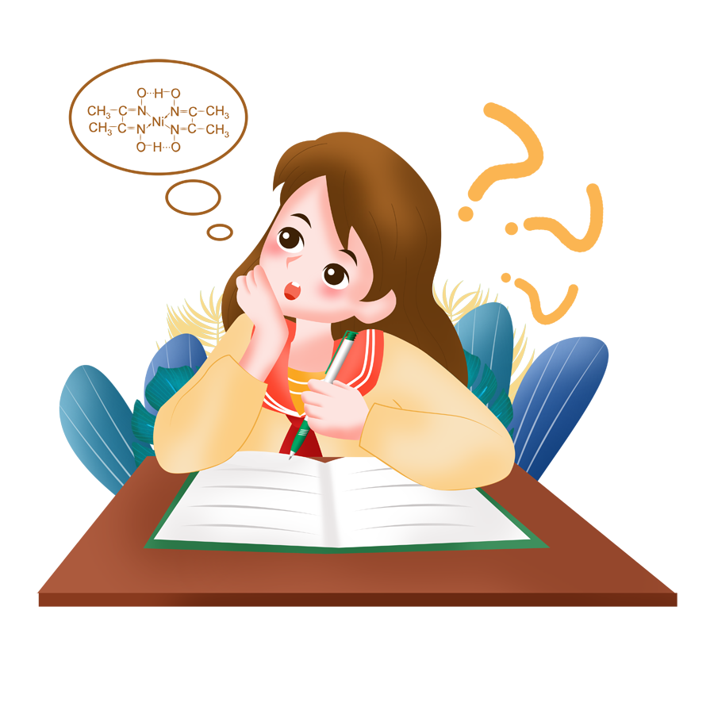
本次听写一共有8个词语
fā chóu nónɡ mì zhān rǎn
发 愁 浓 密 沾 染
jìn shì piāo dònɡ láo ɡù
近 视 飘 动 牢 固
liànɡ niào bù hú luó bo
晾 尿 布 胡 萝 卜

Slide 21
胡萝卜先生的胡子
胡萝卜先生的胡子人教部编版语文三年级上教学课件
演示完毕感谢您的观看

